Slide 1
第7章 单片机的串行通信技术
7.1 串行通信概述
7.2 MCS-51的串口控制器
7.3 串行工作方式0及其应用
7.4 串行工作方式1及其应用
7.5 串行工作方式2及其应用
7.6 串行工作方式3及其应用

Slide 2
第7章 单片机的串行通信技术
串行通信的4种工作方式
SM0 | SM1 | 方式 | 功能说明
0 0 1 1 | 0 1 0 1 | 0 1 2 3 | 8位同步移位寄存器方式 10位数据异步通讯方式 11位数据异步通讯方式 11位数据异步通讯方式
学习顺序：方式0→方式1 →方式2 →方式3

Slide 3
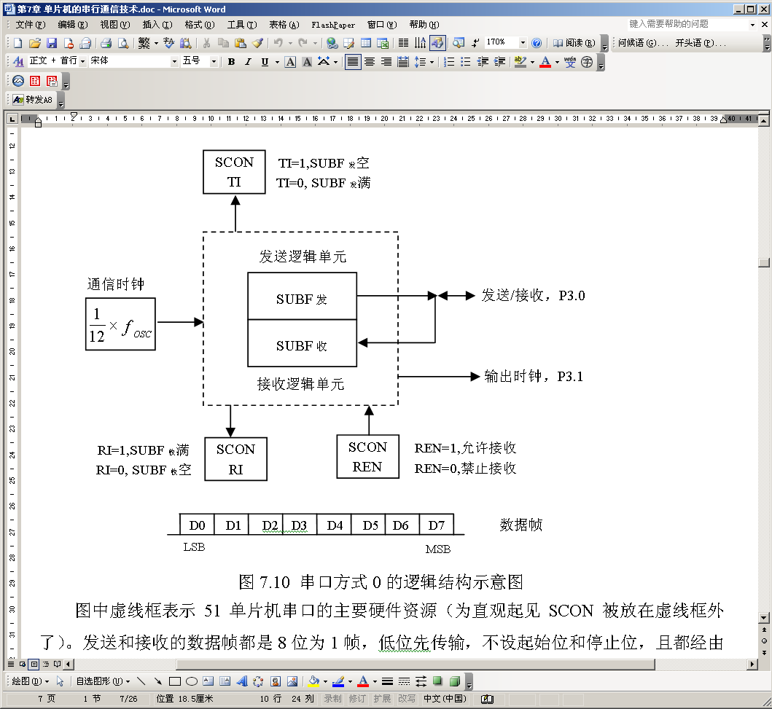
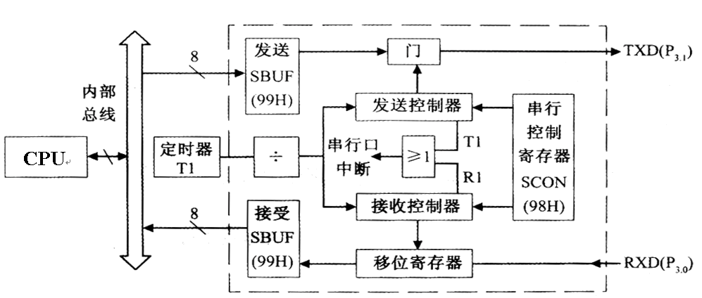
第7章 单片机的串行通信技术
方式0——8位同步移位寄存器方式
8位数据为一帧，不设起始位和停止位，先发送或接收最低位。
数据传输波特率固定为fosc/12
由RXD引脚输入或输出数据
TXD引脚输出fosc/12时钟信号

Slide 4

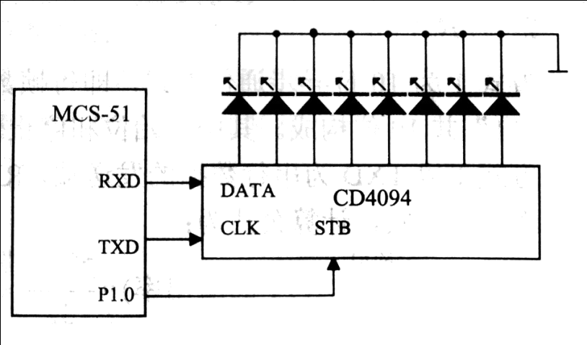
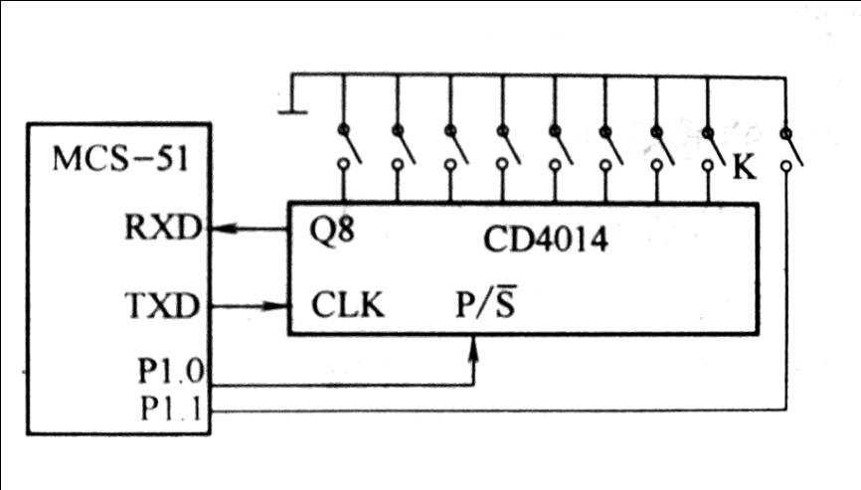
第7章 单片机的串行通信技术
——I/O口数量不足时，可通过串口方式0进行扩展，但需要相应的扩展芯片配合。
扩展输出口
扩展输入口
扩展输出芯片：CD4094、 74LS164… …
扩展输入芯片：CD4014、 74LS165… …

Slide 5

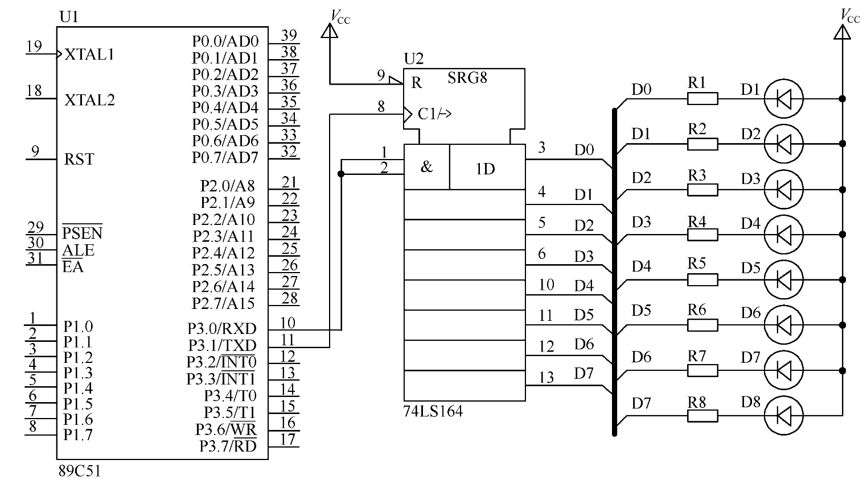
第7章 单片机的串行通信技术

Slide 6
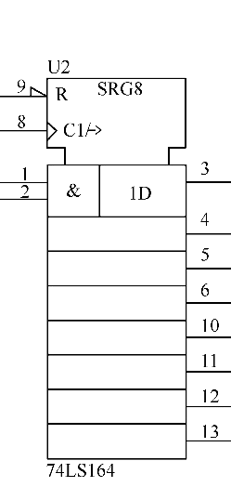
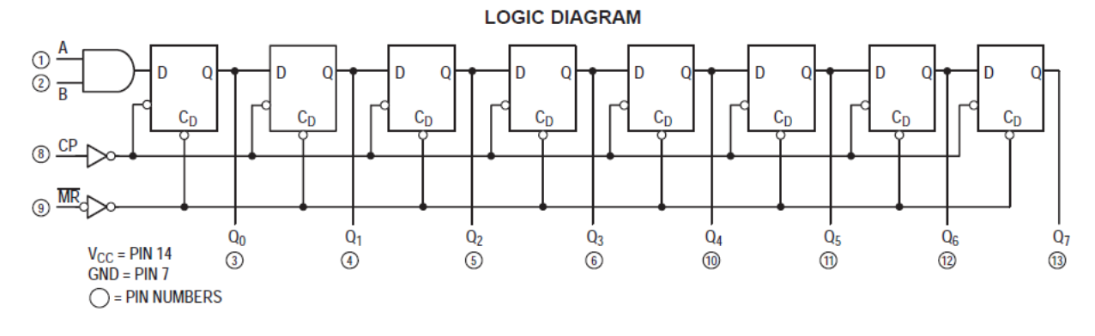
第7章 单片机的串行通信技术
74LS164——8位串入并出移位寄存器
由8个带清零功能的正边沿D触发器组成
工作原理：
1）清零端(MR)若为低电平，输出端都为0；
2）清零端若为高电平，且时钟端(CP)出现上升沿脉冲，则输出端Q锁存输入端D的电平；
3）前级Q端与后级D端相连——移位作用，最先接收到的数将进入最高位。
CL
D
Q
0
t1
t2
t3
t
D触发器

Slide 7
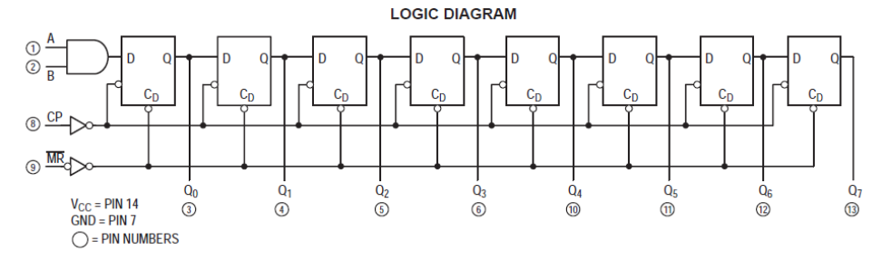
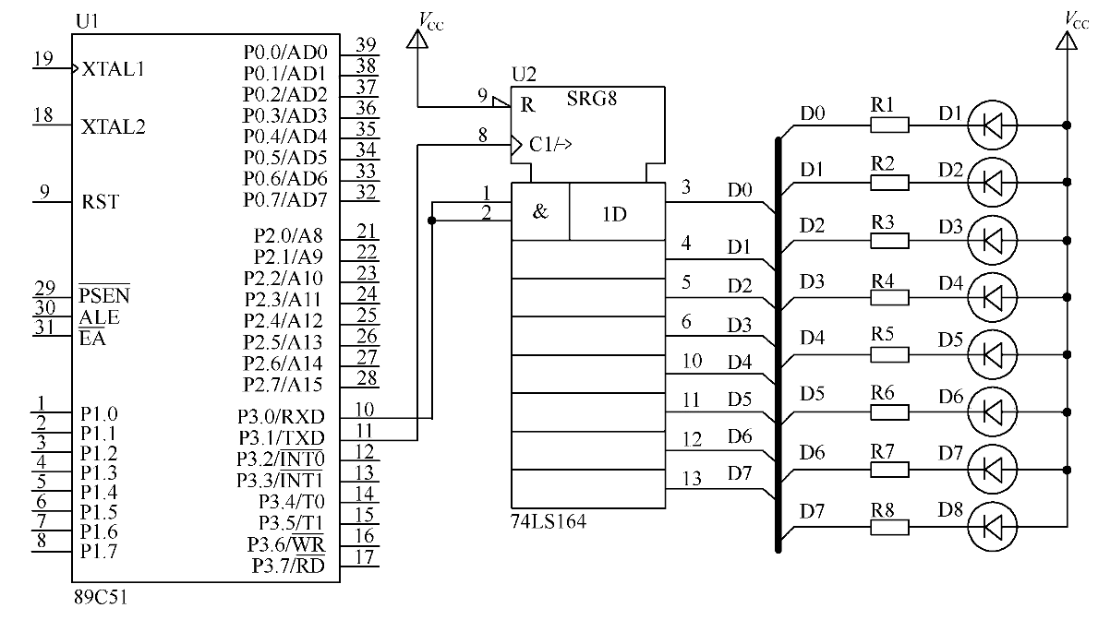
第7章 单片机的串行通信技术
电路接线：
数据输入端1(2)→RXD
时钟端8→ TXD
输出端Q0～Q7 →D1～D8
清零端9——Vcc或I/O口

Slide 8
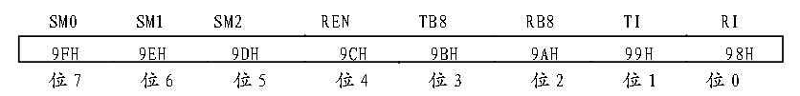
第7章 单片机的串行通信技术
编程分析
①串口初始化
方式0（SM0 SM1 = 00），中断发送标志位清0 ( TI = 0）和禁止接收数据（REN = 0）→ SCON = 0
②查询法串行发送
SBUF = LED; //发送亮灯编码
do {}while (!TI) ; //TI=1→发送完成；TI=0→发送进行中
… … //更新亮灯编码
TI = 0; //为下次发送做准备

Slide 9
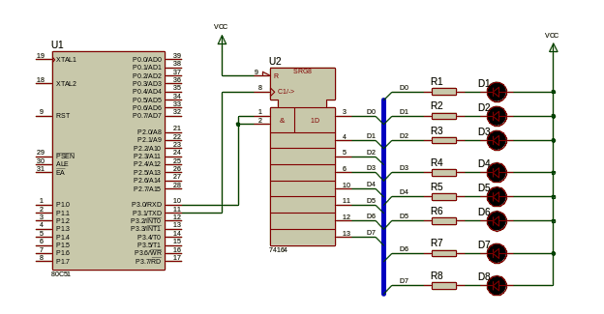
第7章 单片机的串行通信技术
发送/接收方向
发送/接收方向
③ 74LS164倒序校正
欲使164输出1111 1110B，SBUF_{发}应为0111 1111B (0x7f )
欲使D1～D8由上向下点亮，SBUF_{发}应右移1位且最高位置1
→ (SBUF发 >> 1) | 1000 0000B ; 与0x80逻辑或

Slide 10
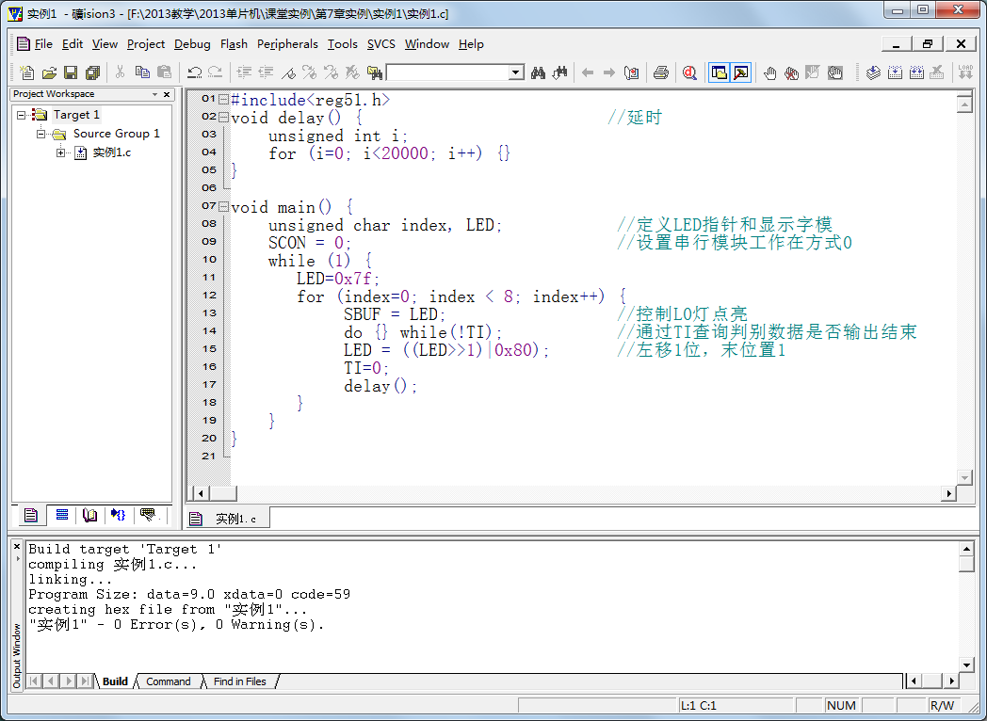
第7章 单片机的串行通信技术
实例1的源程序
亮灯字模

Slide 11
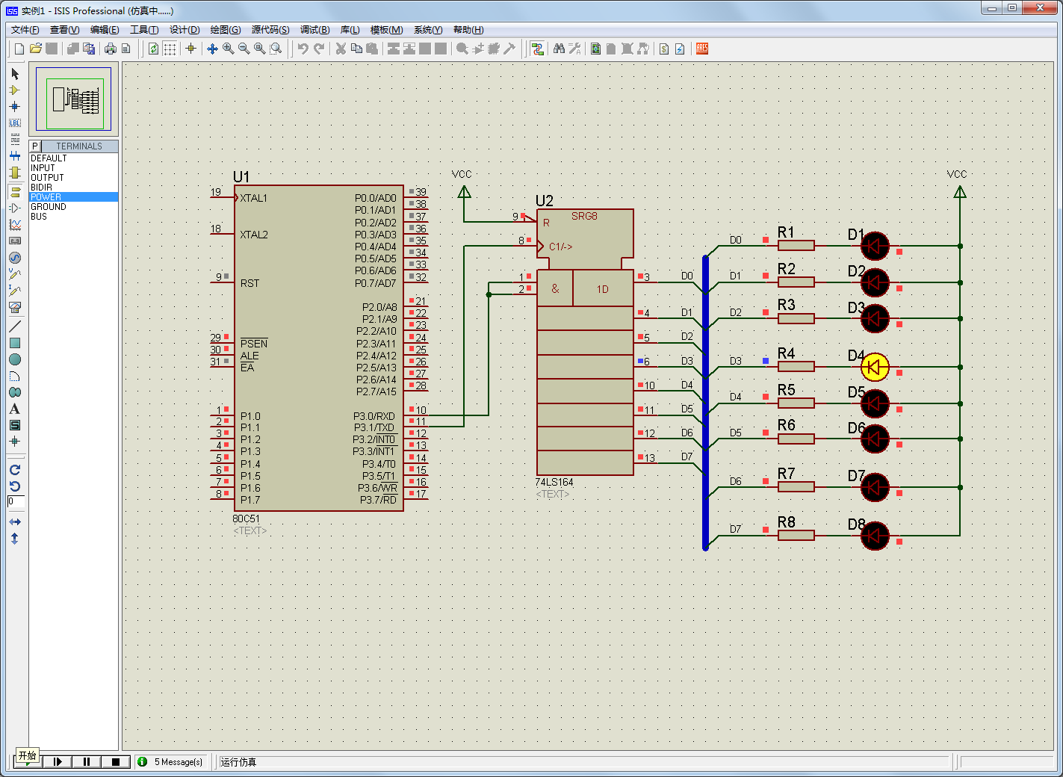
第7章 单片机的串行通信技术
实例1的仿真运行
仿真结果，流水灯的运行效果满足题意要求

